Slide 1





Inversion des formes d’onde LiDAR pour l’estimation des caractéristiques des cultures et des forêts par des techniques probabilistes et variationnelles
Sahar Ben Hmida ATISP, CRNS, CESBIO
Sous la direction de
Abdelaziz Kallel ATISP, CRNS
Jean-Philippe Gastellu-Etchegorry CESBIO
ATSIP : Advanced Technologies for Image and Signal Processing
CRNS: Centre de recherche en Numérique de Sfax
CESBIO; Centre d’Etudes Spatiales de la Biosphère
1 Vendredi 21/12/2018 Soutenance de thèse de Sahar Ben Hmida présentée à l’ENIS

Slide 2

Cadre de la thèse
Problématique :
Gestion des ressources agricoles et forestières
Comment améliorer cette gestion ?
Une solution : meilleur suivi dans le temps de l'architecture et la biomasse de ces couverts.
  Intérêt des techniques de la télédétection
  La technologie LiDAR
  « Light Detection and Ranging »
2 Vendredi 21/12/2018 Soutenance de thèse de Sahar Ben Hmida présentée à l’ENIS
Notes:
la télédétection est l’ensemble des techniques utilisées pour estimer les propriétés physiques et biologiques des surfaces terrestres avec des mesures à distance de capteurs (spectro-radiomètre, LiDAR) in-situ, aéroportés et satellites.

Slide 3
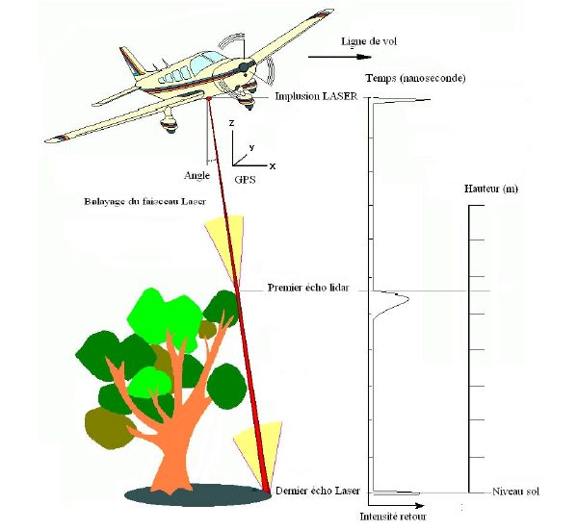
Cadre de la thèse LiDAR
3 Vendredi 21/12/2018 Soutenance de thèse de Sahar Ben Hmida présentée à l’ENIS
Notes:
Mais C’est quoi LiDAR?
Le LiDAR ou télédétection par Laser, acronyme de l’expression anglaise "Light Detection and Ranging" ou "Laser Detection and Ranging" est un capteur de télédétection active dans le domaine optique qui suscite actuellement un intérêt considérable dans la description de la structure de la vegetation. Contrairement aux capteurs de télédétection passive qui mesurent un rayonnement initialement émis par une source naturelle, ils mesurent un rayonnement émis artificiellement.
La figure suivante montre le principe de LiDAR. Il consiste à emettre un train d’impulsions laser. Les echos rétrodiffusés par les objets illuminées (cime des arbres, branches , feuilles, sol,..) le long du trajet du faisceau laser sont détectés et le temps de parcours aller retour des photons est mesuré par le capteur. Ce ci nous peut nous renseigner sur
la distance "capteur - milieu observé".
L'empreinte au sol pour un LiDAR au nadir est appelée "Footprint". La mesure LiDAR est réalisée dans un angle solide supérieur à l'angle solide d'illumination. De manière logique, les surfaces au sol éclairées et observées dépendent de l'altitude et direction d'observation du LiDAR.

Slide 4
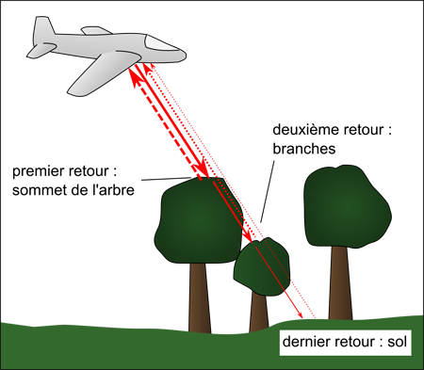
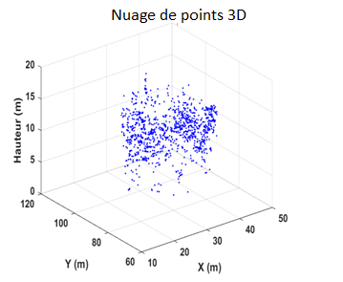
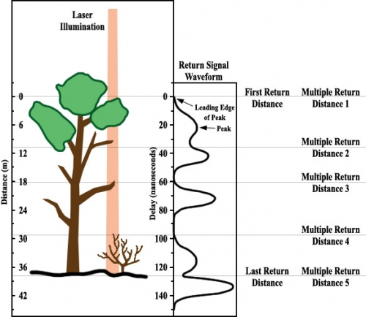
Cadre de la thèse Principaux types de LiDAR
LiDAR à retours discrets
Enregistrement d’au moins deux retours par impulsion => Nuage de points discrets
LiDAR à formes d’onde complètes
Enregistrer l’intensité de l’énergie diffusée de manière continue pour chaque impulsion => forme d’onde
4 Vendredi 21/12/2018 Soutenance de thèse de Sahar Ben Hmida présentée à l’ENIS
Notes:
Il existe actuellement deux principaux types de capteurs LiDAR : les LiDAR à retours discrets qui permettent l’enregistrement d’au moins deux retours par impulsion , La Figure suivante montre un LiDAR aéroporté qui enregistre trois échos par impulsion : 1er retour du au sommet d’un arbre, 2ème retour dû au sous-bois, et dernier retour dû au sol. L’ensemble des retours dus à une cible observée avec de multiples impulsions constitue un nuage de points. La densité de ce nuage dépend du nombre d'impulsions et du nombre de retours enregistrés par impulsion.
Et le deuxième type est le LiDAR à formes d’ondes complètes il permet d’enregistrer l'intensité de l'énergie rétrodiffusée de manière continue pour chaque impulsion Laser
La Figure suivante montre une forme d’onde de deux arbres de tailles différentes. L'axe vertical indique la variable temps, c'est-à-dire la distance entre le LiDAR et le milieu observé. L'axe horizontal indique l'intensité du signal, c'est-à-dire une information qui dépend de la densité volumique et des propriétés optiques des feuilles, branches, etc.
Les applications qui utilisent ce type de données sont nombreuses et très variées. Nous pouvons citer par exemple, la surveillance de la fonte de glace dans les calottes polaires, l’évaluation de risque d’inondation dans les forêts ou le risque de glissement de terrain, la cartographie et la modélisation 3D des zones urbaines, l’étude et le suivi de la biomasse de couverts forestiers, la détermination de la structure 3D, hauteur et LAI des couverts végétaux, bathymétrie, etc.
Le LiDAR suscite un grand intérêt pour l'étude des couverts agricoles et forestiers, car il peut renseigner sur leur architecture et sur certaines de leurs propriétés biophysiques (e.g., LAI, hauteur, taux de couverture, etc.). Cet engouement est justifié par l'importance sociale et économique de ces couverts végétaux.

Slide 5
Cadre de la thèse Applications de LiDAR
Végétation:
Agriculture/Forêt: déterminer les propriètés biophysiques comme la hauteur, LAI, biomasse…
Géoscience
Analyse des risques sismiques, Surveillance de l’activité volcanique via la mesure de déformations
Topographie
Etude des infrastructures (routes, rails,…), Suivi des phénomènes hydrologiques et érosifs, Etude de l’occupation du sol
Infrastructure de transport
Détection de la vitesse des véhicules pour assurer la sécurité routière.
Guidage automatique des véhicules terrestres ou spatiaux.
Surveillance du trafic aérien
5 Vendredi 21/12/2018 Soutenance de thèse de Sahar Ben Hmida présentée à l’ENIS
Notes:
Les applications qui utilisent ce type de données sont nombreuses et très variées. Nous pouvons citer par exemple,
la surveillance de la fonte de glace dans les calottes polaires, l’évaluation de risque d’inondation dans les forêts ou le risque de glissement de terrain, la cartographie et la modélisation 3D des zones urbaines, l’étude et le suivi de la biomasse de couverts forestiers, la détermination de la structure 3D, hauteur et LAI des couverts végétaux, bathymétrie, etc.
- Agriculture : détermination de propriétés biophysiques comme la hauteur, le LAI, la brillance du sol, la biomasse, la quantité d’azote des cultures, la topographie et l’exposition solaire des parcelles agricoles.
Forêts : évaluation de propriétés structurelles forestières comme la hauteur, indice foliaire, biomasse, taille des couronnes… des arbres.
Geosciences: comme l’Analyse des risques sismiques, la Surveillance de l’activité volcanique via la mesure de déformations
Topographie: Etude des infrastructures (routes, rails,…), Suivi des phénomènes hydrologiques et érosifs, Etude de l’occupation du sol
Le LiDAR suscite un grand intérêt pour l'étude des couverts agricoles et forestiers, car il peut renseigner sur leur architecture et sur certaines de leurs propriétés biophysiques (e.g., LAI, hauteur, taux de couverture, etc.). Cet engouement est justifié par l'importance sociale et économique de ces couverts végétaux.

Slide 6
Cadre de la thèse Objectifs de la thèse
Développer de nouvelles approche d’inversion des formes d’ondes LiDAR
Principaux propriétés biophysiques à estimer:
Forêts: Hauteur, l’indice foliaire « LAI », taille des couronnes d’arbres
  Influencer les techniques et stratégies appliquées à la gestion des forêts.
Données auxiliaires: Nuage de points-> segmentation des arbres individuels
Agriculture: Hauteur et LAI, réflectance de sol
  Connaitre le comportement, la croissance et le stade phénologique des cultures.
  Modélisation du signal LiDAR avec le RTM DART
6 Vendredi 21/12/2018 Soutenance de thèse de Sahar Ben Hmida présentée à l’ENIS
Notes:
La hauteur, la taille des couronnes, l’indice foliaire (LAI : Leaf Area Index), et le taux de couverture sont parmi les propriétés biophysiques forestières les plus importantes à estimer, car elles permettent de comprendre les processus naturels de croissance et de mortalité. Elles influencent ainsi d’une façon significative les techniques et stratégies appliquées à la gestion des forêts. De la même façon, dans l’agriculture, la hauteur et le LAI sont des propriétés cruciales à estimer afin de connaître le comportement, la croissance et le stade phénologique des cultures.
Comme les formes d’ondes LiDAR ont la capacité d’enregistrer l'intensité de l'énergie retournée de l’intégralité des retours pour chaque impulsion Laser, nous allons explorer, dans cette thèse, de nouvelles approches d’inversion des formes d’ondes LiDAR afin d’estimer les propriétés biophysiques (Hauteur, LAI, reflectance de sol) des cultures et le profil de LAI d’un couvert végétal des zone forestières. Quant aux nuages de points LiDAR, ils seront utilisés comme des données auxiliaires pour faire des prétraitements comme pour la segmentation des arbres individuels.
La modélisation du signal LiDAR est réalisée avec le modèle DART (Discrete Anisotropic Radiative Transfer) de transfert radiatif
DART a été choisi en raison de sa capacité à simuler des formes d'onde très précises à partir de simulations réalistes de paysages agricoles et forestiers

Slide 7
Plan
Modèle de Transfert Radiatif DART-LiDAR
    Description générale
    LiDAR dans DART
    Emploie de DART dans l’inversion
Estimation des paramètres culturaux
    Importance des cultures pour l’humanité
    Méthodologie d’inversion
    Sites expérimentaux et données LiDAR
    Résultats d’inversion
Estimation des paramètres forestiers
    Méthodologie d’inversion des formes d’ondes LiDAR
    Zone forestière et données LiDAR
    Traitement du nuage de points
    Résultats d’inversion
Conclusions et perspectives
7 Vendredi 21/12/2018 Soutenance de thèse de Sahar Ben Hmida présentée à l’ENIS

Slide 8

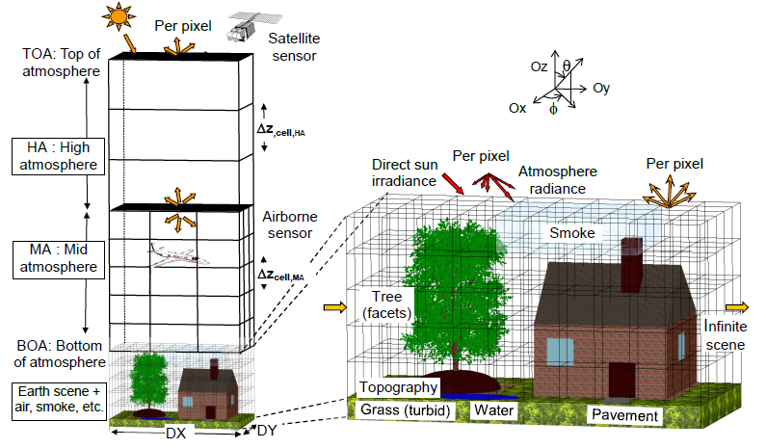
DART LIDAR: Description générale
DART: Discrete Anisotropic Radiative Transfer
Développé depuis 1993 au Cesbio (Gastellu-Etchegorry et al 1996)
Un des plus précis MTR 3D
Utilisé dans plusieurs centres de recherches (NASA, CNES, …) et universités
Simuler la propagation du rayonnement
Dans le domaine optique entier et l’infrarouge
Thermique dans le système Terre-Atmosphère
Opérer sur des paysages naturels hétérogènes
et urbains en 3 dimensions en tenant compte de la
Topographie et de l’atmosphère
Simuler des scènes complexes 3D avec des
Matrices 3D de LAI ou des objers 3D importés
(arbres, maïs, blé,…)
8 Vendredi 21/12/2018 Soutenance de thèse de Sahar Ben Hmida présentée à l’ENIS
Notes:
La compréhension des interactions entre le faisceau laser LiDAR et le couvert végétal s'appuie sur le modèle DART qui est développé au CESBIO depuis 1993, il est l’un des plus précis et complets Modèle 3D de Transfert Radiatif. Il est utilisé dans de nombreux centres de recherches (e.g., NASA GSFC, CNES) et universités pour de multiples applications scientifiques comme l’inversion des images de télédétection .
DART simule la propagation du rayonnement dans le domaine optique entier et l’infrarouge thermique dans le système Terre-Atmosphère. Il opère sur des paysages naturels hétérogènes (forêts, prairies, etc.) et urbains (bâtiments, maisons, etc.) en trois dimensions en tenant compte de la topographie et de l’atmosphère.
DART peut simuler des scènes complexes tridimensionnelles avec des matrices 3D de LAI ou des objets 3D importés (arbres, blé, maïs, etc.) constitués de facettes avec des bases de données SQL multi-spectrales qui identifient les propriétés géométriques et optiques de l’atmosphère et celles des paysages (végétation, bâtiment,…).

Slide 9
DART LIDAR: Description générale
Offre des interfaces graphiques pour créer, modifier, configurer et exécuter les modules DART
Permettre la saisie des paramètres des configurations des simulations
Afficher les produits après exécution des simulations
3 produits majeurs:
  mesures de télédétection (satellites, avion, in-situ) de LiDAR et spectromètres visible à infrarouge thermique
  bilan radiatif : distribution 3D du rayonnement intercepté, absorbé, réfléchi, émis
  Fluorescence chlorophyllienne induite par le rayonnement solaire
9 Vendredi 21/12/2018 Soutenance de thèse de Sahar Ben Hmida présentée à l’ENIS
Notes:
Une interface graphique (IHM) permet de créer, modifier, configurer et exécuter les modules de DART. Ainsi, elle permet de saisir les paramètres de toute configuration expérimentale: altitude, résolution spatiale et temporelle du capteur, direction solaire et d'observation, propriétés de l’atmosphère, architecture et propriétés optiques du paysage étudié. De plus, elle affiche les produits simulés. DART fournit trois types majeurs de produits :
Les mesures de télédétection (satellite, avion, in-situ) de LiDARs et spectromètres visible à infrarouge thermique.
Le bilan radiatif : distribution 3D du rayonnement intercepté, absorbé, réfléchi, émis.
Fluorescence chlorophyllienne induite par le rayonnement solaire.

Slide 10
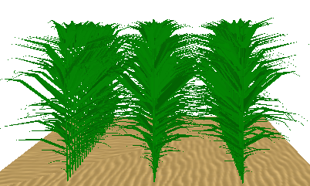
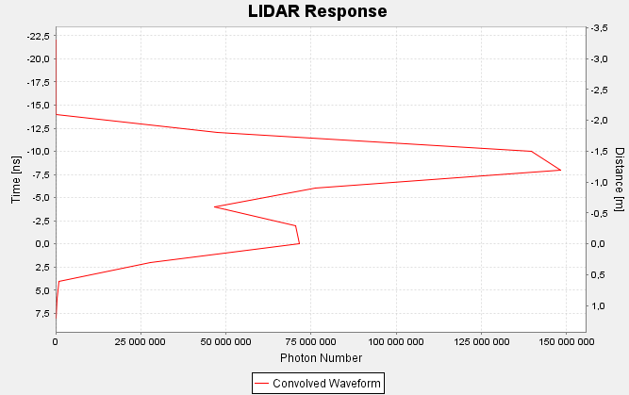
DART LIDAR: LiDAR dans DART
Trois options de simulations des formes d’ondes:
Pulsation seule
Spécification des paramètres de géométrie du capteur LiDAR, paramètres d’acquisition, longueur d’onde, durée et énergie de la pulsation laser, paramètre d’acquisition LiDAR et géométrie du capteur
Envoie d’une seule pulsation laser lors de la simulation
Produit: formes d’ondes LiDAR
Pulsation multiple
Envoie de plusieurs pulsations laser définis
sur une grille de points (fichier descripteur des
Caractéristiques de chaque pulsation)
Produits: Formes d’ondes LiDAR ou Nuage
de points 3D
Nuage de points
nouveau module LiDAR dans DART a été récemment développé pour fournir le nuage de points depuis les formes d’ondes LiDAR (Yin et al., 2018)
10 Vendredi 21/12/2018 Soutenance de thèse de Sahar Ben Hmida présentée à l’ENIS
Notes:
Ce travail de thèse est centré sur la simulation LiDAR (Ray-Carlo) dans la compréhension et l’inversion des signaux réels.
DART dispose deux options de simulation des formes d’ondes "single pulse" et le "multiple pulse" avec ou sans bruit pour des scènes végétales avec ou sans atmosphère.
De point de vue pratique, afin de faire la simulation LiDAR « simple pulse », ou multiple pulse, les paramètres d’entrée de la simulation doivent être spécifiés comme la longueur d’onde dans lequel le LiDAR simule, la durée et l’énergie de la pulsation Laser. Aussi, les paramètres d’acquisition de LiDAR doivent être définis comme la période d’acquisition en ns (i.e. le pas d’échantillonnage), le nombre maximum de diffusions successives souhaité ainsi que la géométrie du capteur LiDAR à simuler.
De point de vue fondamentale, le principe de l’acquisition des formes d’ondes LiDAR en mode "multiple pulse" est le même que pour l’option "single pulse", mais avec plusieurs pulsations définis sur une grille irrégulière ou régulière. En pratique, la grille irrégulière est définie par un fichier décrivant toutes les caractéristiques de chaque pulsation

Slide 11
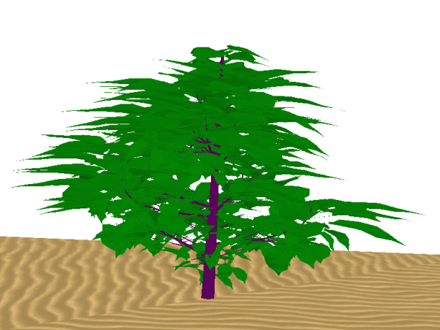
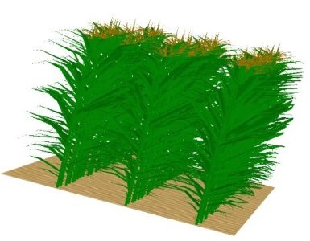
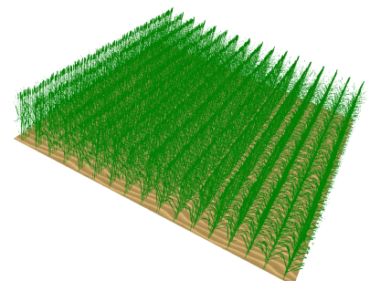
DART LIDAR: Utilisation de DART dans l’inversion
Capacité à simuler les formes d’ondes très précis
Simulations réalistes de paysages agricoles (blé, maïs) et forestiers
Générer la table LUT (utilisé dans l’inversion des cultures) suivant différents caractéristiques (hauteur, nombre de feuilles, longueur de tige…)
11 Vendredi 21/12/2018 Soutenance de thèse de Sahar Ben Hmida présentée à l’ENIS
Notes:
Dans notre travail, DART a été choisi en raison de sa capacité à simuler des formes d'onde très précises à partir de simulations réalistes de paysages forestiers et agricoles comme dans notre cas les champs de maïs et de blé.

Slide 12
Plan
Modèle de Transfert Radiatif DART-LiDAR
    Description générale
    LiDAR dans DART
    Emploie de DART dans l’inversion
Estimation des paramètres culturaux
    Importance des cultures pour l’humanité
    Méthodologie d’inversion
    Sites expérimentaux et données LiDAR
    Résultats d’inversion
Estimation des paramètres forestiers
    Méthodologie d’inversion des formes d’ondes LiDAR
    Zone forestière et données LiDAR
    Traitement du nuage de points
    Résultats d’inversion
Conclusions et perspectives
12 Vendredi 21/12/2018 Soutenance de thèse de Sahar Ben Hmida présentée à l’ENIS

Slide 13
Estimation des paramètres culturaux: Importance des cultures
37% de la surface terrestre sont couverts par des zones agricoles
Importance des cultures dans la nourriture des humains et des animaux
fournir l’énergie et les protéines nécessaires à leurs croissances et santés
Type de culture
Propriétés du sol
Production des cultures
Pratiques de gestion des cultures
Climat
Variabilité spatio-temporelle
13 Vendredi 21/12/2018 Soutenance de thèse de Sahar Ben Hmida présentée à l’ENIS
Notes:
Les zones agricoles couvrent à peu près 37 % de la surface terrestre. Les céréales produites par ces zones comme le blé et le maïs sont considérés d’une grande importance dans la nourriture des humains et des animaux puisqu’ils fournissent l’énergie et les protéines nécessaires à leurs croissances et à leurs santés. Cependant, plusieurs facteurs ont des impacts directs sur la production comme le type de culture, les propriétés du sol, le climat et les pratiques de gestion des cultures. Par ailleurs, la très forte variabilité spatio-temporelle de la production des cultures rend nécessaire l'étude de leur croissance et de leur rendement. De plus, les propriétés biophysiques comme la hauteur, le LAI et la biomasse sont des informations très importantes pour les fermiers et les agriculteurs, car elles les aident à la prise de décisions pour l’irrigation, l’application des insecticides et les engrais chimiques. Les mesures in-situ classiques des agriculteurs sont souvent très onéreuses et longues à mettre en œuvre et utilisent des méthodes destructives.

Slide 14

Estimation des paramètres culturaux: Importance des cultures
Analyse des nuages de points discrets de LiDAR => estimer la hauteur, LAI, la biomasse et la quantité d’azote des cultures
Analyse des points discrets d’un ALS => Hauteur, LAI
Nombre limité de travaux |  | l’impact de la petite taille des cultures (hauteur) Limitation de la précision de détection
 |  | la forte densité des cultures diminuant le % de pénétration de l’onde à travers les feuilles
14 Vendredi 21/12/2018 Soutenance de thèse de Sahar Ben Hmida présentée à l’ENIS
Notes:
A l’heure actuelle, peu de travaux ont évalué la technologie LiDAR pour remplacer les mesures directes et estimer les propriétés biophysiques des cultures. Certaines études ont focalisé sur l’analyse des nuages de points discrets LiDAR afin d’estimer la hauteur, LAI, biomasse et quantité d’azote.
En se comparant avec les retours discrets, les formes d’ondes enregistrent toute l’énergie rétrodiffusée en fonction de la hauteur ce qui implique une description plus complète des diffusions dans la végétation. Néanmoins, peu de travaux ont été réalisés sur les cultures avec des formes d’ondes complètes.
Ce nombre limité de travaux peut s’expliquer d’une part par l’impact de la petite taille des cultures (hauteur) qui limite le temps de retour entre le premier et le dernier écho comparé à ceux d’une forêt, ce qui limite la précision de la détection. D’autre part, la forte densité des cultures peut être considérée comme un facteur limitant puisqu’il diminue le pourcentage de pénétration de l’onde Laser à travers les feuilles

Slide 15
Estimation des paramètres culturaux: Méthodologie d’inversion
Inversion du modèle de transfert radiatif liant les observations LiDAR aux propriétés biophysiques de la végétation => Problème paramétré
LUT, QNT et NNT les solutions les plus populaires à ce problème
LUT :
largement utilisée (forêts),
plus simple à mettre en œuvre,
Moins exigeante en termes de calcul (% NNT)
Chercher à partir d’une table d’observations simulées (paramètres connues), la simulation la plus proche de la mesure réelle
N’exige pas d’information a priori (QNT)
N’a pas besoin d’un grande base de données d’apprentissage (NNT)
15 Vendredi 21/12/2018 Soutenance de thèse de Sahar Ben Hmida présentée à l’ENIS
Notes:
Du fait, dans cette thèse nous proposons l’inversion des formes d’ondes complètes LiDAR afin d’estimer la hauteur, le LAI et la réflectance du sol du blé et de maïs. Particulièrement, nous allons explorer l’inversion des modèles de transfert radiatif qui lient les observations LiDAR aux propriétés biophysiques de la végétation. L'inversion de tels modèles est considérée comme un problème entièrement paramétré
Le LUT « Look Up Table », le QNT « Quasi-Newton » et le NNT « Neural Network » sont les solutions les plus populaires à un tel problème.
La méthode LUT qui a été largement utilisée avec succès pour inverser les formes d'ondes LiDAR pour l’estimation des paramètres biophysiques forestiers est parmi les plus simples à mettre en œuvre et moins exigeante en termes de calcul par rapport aux autres méthodes. En effet, elle cherche à partir d'une table d'observations simulées avec DART et dont les paramètres culturaux sont connus, la simulation dont l’observation est la plus proche de la mesure réelle sans exigence d'information a priori comme dans la méthode QNT qui consiste à chercher l’observation qui soit bien proche de l’observation et avec des paramètres culturaux avoisinant les valeurs a priori. En outre, LUT et QNT n'ont pas besoin d'une grande base de données d’apprentissage comme le NNT qui dans la phase d’apprentissage a besoin de bien explorer l’espace des solutions de façon à pouvoir modéliser le comportement non-linéaire du modèle.

Slide 16
Estimation des paramètres culturaux: Méthodologie d’inversion LUT
Phase 1: Génération de la Table LUT
Echantillonnage de l’espace des solutions des paramètres à estimer
Exécution une seule fois (pour toutes les inversions possible)
Simulation des formes d’ondes LiDAR avec le modèle DART
Phase 2: Inversion
- Chercher dans l’espace des solutions pré calculé de LUT, l’observation qui convient le plus (la plus proche) au forme d’onde réelle.
16 Vendredi 21/12/2018 Soutenance de thèse de Sahar Ben Hmida présentée à l’ENIS
Notes:
L'approche d'inversion repose sur la méthode LUT qui comporte deux phases. La première consiste à échantillonner l’espace des solutions des paramètres à estimer. Cette tâche s’exécute seulement une fois pour toutes les inversions possibles. C’est la phase de génération de la table LUT des formes d’ondes LiDAR qui sont simulées avec le modèle DART. La deuxième phase s’exécute une fois l’observation LiDAR est disponible, elle consiste à chercher dans l’espace des solutions déjà pré-calculé de LUT celle qui convient le plus, i.e. la forme d’onde simulée la plus proche de la forme d’onde mesurée.

Slide 17
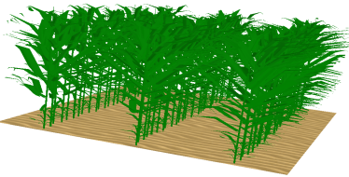
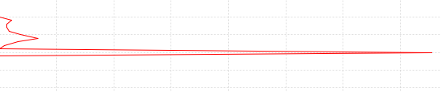
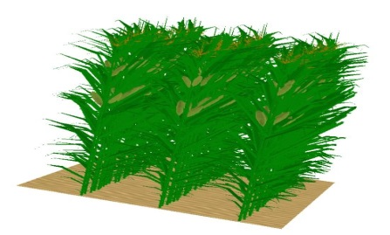
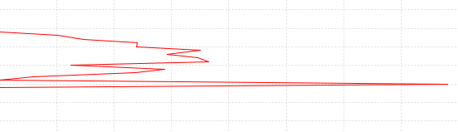
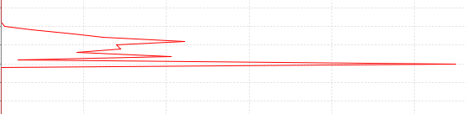
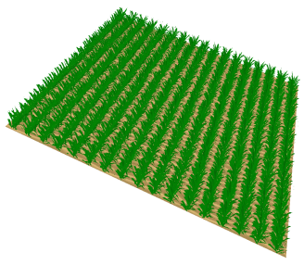

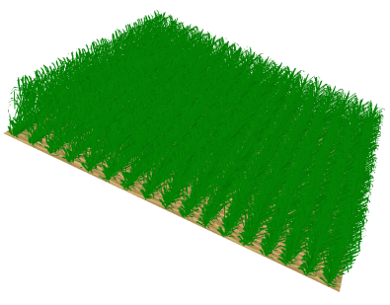
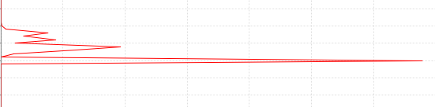
Estimation des paramètres culturaux: Méthodologie d’inversion
Phase 1: Génération de la Table LUT
Maquette 3D du blé et du maïs:
- Plant model: Base de donnée de DART pour le maïs et le blé adaptés utilisant BBCH
Maquette : plant model + structure du champ .
Leaf optical properties: Prospect model
17 Vendredi 21/12/2018 Soutenance de thèse de Sahar Ben Hmida présentée à l’ENIS
Notes:
Dans la 1ere partie, le LUT est généré en simulant un grand nombre de formes d’ondes LiDAR avec le modèle DART pour différentes réalisations de maquettes 3D pour le blé et le maïs suivant la configuration du capteur LiDAR. A ce stade, un logiciel de construction de plantes en 3 dimensions Blender est utilisé pour faciliter la création de maquettes en se basant sur le modèle des plantes de la base de données DART pour le blé et le maïs en utilisant le modèle de croissance BBCH. Ces maquettes réalistes sont crées selon des parametres constantes comme l’espace inter-rang et variables comme (hauteur, LAI, reflectance du sol). Les parametres du champ constantes sont dérivées des mesures terrains alors que les propriètés optiques des feuilles sont dérivées du modèle Prospect.

Slide 18
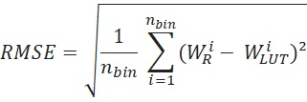
Estimation des paramètres culturaux: Méthodologie d’inversion: LUT
Phase 2: Inversion des formes d’ondes LiDAR
Minimiser une fonction Coût:
: nombre de bin (retours) de la forme d’onde
: forme d’onde réelle
: forme d’onde simulée du LUT
La forme d’onde de LUT qui donne le plus petit RMSE est celle de la simulation qui correspond aux propriétés exactes du champ (Hauteur, LAI, réflectance du sol)
18 Vendredi 21/12/2018 Soutenance de thèse de Sahar Ben Hmida présentée à l’ENIS
Notes:
Au final, la solution du modèle d’inversion est trouvée par la minimisation d’une fonction cout définit par le calcul de l’erreur quadratique moyenne RMSE « Root Mean Square Error » entre les formes d’ondes réelles désirant savoir les propriétés biophysiques de la culture correspondante et les formes d’ondes simulées de LUT.
Ainsi, l’observation contenue dans le LUT ayant la valeur minimale de RMSE représente la plus proche simulation du signal réel et la réalisation de culture correspondante désigne la solution recherchée. Dans notre cas, la hauteur de la canopée, la valeur de la surface foliaire LAI et la réflectance du sol qui sont celles de la réalisation choisie.

Slide 19

Estimation des paramètres culturaux: Méthodologie d’inversion
Application directe de LUT sur des données réelles
Hétérogénéité spatiale des champs des cultures
Variabilité spatiale au niveau du développement des pieds de cultures
Hétérogénéité du sol
Variation locale dans les formes d’ondes
Humidité dans les champs
Inversion bruitée
Résultats peu significatifs
=> Une étape de prétraitement des signaux LiDAR avant l’inversion
19 Vendredi 21/12/2018 Soutenance de thèse de Sahar Ben Hmida présentée à l’ENIS
Notes:
Maintenant, l’application directe d’une telle methode est impossible à cause de l’heterogeneité spatiale des champs due aux conditions de l’environnement comme l’hétérogénéité du sol et l’humidité dans les champs de cultures qui conduit à une variabilité spatiale au niveau du développement des pieds de cultures (hauteur, LAI, etc). En résultat, les formes d'onde réelles sont très variées localement, une telle variation rend l’inversion très bruitée avec des résultats peu significatifs.
Pour résoudre ces problèmes, avant de faire la comparaison des formes d’ondes LiDAR réelles avec celles de LUT, une étape de prétraitement spécifique des données LiDAR réelles est nécessaire. Alors la méthode d’inversion proposée sera adaptée.

Slide 20


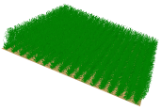
Estimation des paramètres culturaux: Méthodologie d’inversion
1
2
Géneration du LUT
Traitement des formes d’ondes LiDAR
Fenêtrage du champ
Classification des formes d’ondes
Débruitage des formes d’ondes
Détection des routes
Estimation de la pulsation LiDAR
Maquettes:
LAI
Hauteur
Propriétés optiques du sol
DART
.
.
.
Formes d’ondes simulées
3
Inversion
Method 1
Method 2
Deconvolution des formes d’ondes réelles
Convolution des formes d’ondes de LUT
System pulse
Inversion
Hauteur, LAI, reflectance du sol
20 Vendredi 21/12/2018 Soutenance de thèse de Sahar Ben Hmida présentée à l’ENIS
Notes:
La figure suivante résume les différentes étapes de cette méthode.
Avant la phase de génération de la table LUT, les signaux LiDAR réelles sont traités. En particulier, ils sont moyennés spatialement, débruités puis classés en classes homogènes. Ce qui donne une forme d’onde moyenne par classe. Finalement, la méthode d’inversion sélectionne la simulation de LUT la plus proche de la forme d’onde moyenne de chaque classe, ce qui donne les propriétés biophysiques recherchées.

Slide 21
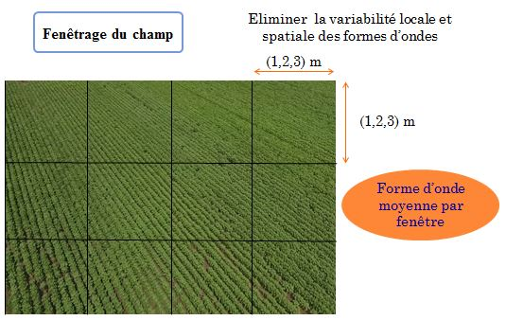
Estimation des paramètres culturaux: Méthodologie d’inversion
Traitement des formes d’ondes LiDAR
Fenêtrage du champ
Classification des formes d’ondes
Débruitage des formes d’ondes
Détection des routes
Estimation de la pulsation LiDAR
21 Vendredi 21/12/2018 Soutenance de thèse de Sahar Ben Hmida présentée à l’ENIS
Notes:
Détaillons dans cette partie les différents traitements faits sur les signaux LiDAR réelles. Premièrement, nous avons procédé à la phase de fenêtrage du champ de cultures. C’est un moyennage spatiale des formes d’ondes sur des fenetres de taille (1m, 2m et 3m) pour éliminer l’hétérogénéité spatiale dans le champ causé par les conditions environnementaux comme les propriètés du sol, l’humidité et l’espace inter-rang. Cette procédure calcule une forme d’onde moyenne par fenêtre. En effet, la taille des fenêtres est représentative de la variabilité locale de la végétation dans les champs de cultures

Slide 22
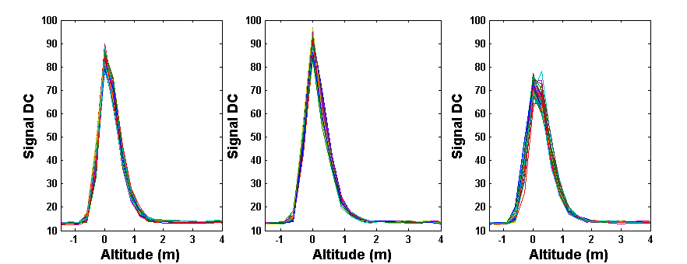
Estimation des paramètres culturaux: Méthodologie d’inversion
Traitement des formes d’ondes LiDAR
Supprimer les valeurs abérrantes
Réduire l’effet du bruit dans les formes d’ondes
Classer les formes d’ondes en groupements homogènes (GMM)
Classe = une forme d’onde moyenne
Fenêtrage du champ
Classification des formes d’ondes
Débruitage des formes d’ondes
Détection des routes
Estimation de la pulsation LiDAR
22 Vendredi 21/12/2018 Soutenance de thèse de Sahar Ben Hmida présentée à l’ENIS
Notes:
Par la suite, un 2eme traitement consiste à une procedure de classification afin de supprimer les valeurs aberrantes et à réduire l'effet du bruit dans les formes d’ondes. Pour le faire, elle classe les formes d’ondes à des groupements homogènes « ou classes ». Chaque classe est caractérisée par une forme d’onde moyenne. La procédure de classification utilise le modèle de mélange gaussien ; GMM acronyme anglais de « Gaussian Mixture Model»

Slide 23
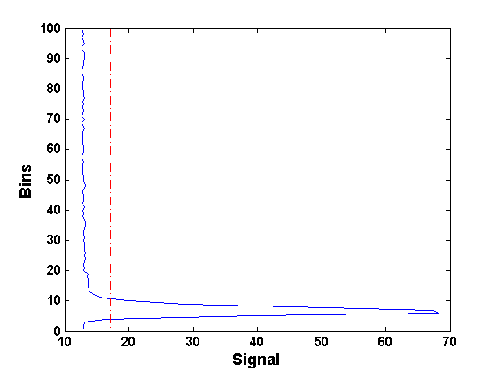
Estimation des paramètres culturaux: Méthodologie d’inversion
Traitement des formes d’ondes LiDAR
Fenêtrage du champ
Classification des formes d’ondes
Débruitage des formes d’ondes
Détection des routes
Estimation de la pulsation LiDAR
Débruiter les formes d’ondes
Utilisation d’une méthode de seuillage : éliminer le bruit, extraire la partie utile du signal (sol , végétation)
Seuil du bruit
×
×
23 Vendredi 21/12/2018 Soutenance de thèse de Sahar Ben Hmida présentée à l’ENIS
Notes:
Le troisième traitement consiste à debruiter les formes d’ondes qui sont souvent altérés en raison des bruits du détecteur LiDAR et des photons d’origine solaire.
Ainsi, une méthode de seuillage est adoptée afin d’éliminer le bruit du signal et extraire la partie utile du signal reliée à la réponse du sol et de la végétation.
Une détection du pic du signal suivi par l’estimation des positions du premier et dernier echos sont efféctuées par la selection des bins avec une energie supérieur à un seuil de bruit maximal. Ce seuil est égal à l’amplitude moyenne du forme d’onde durant la propagation de la pulsation laser dans l’atmosphere plus six écart type.

Slide 24
Estimation des paramètres culturaux: Méthodologie d’inversion
1
2
Géneration du LUT
Traitement des formes d’ondes LiDAR
Fenêtrage du champ
Classification des formes d’ondes
Débruitage des formes d’ondes
Détection des routes
Estimation de la pulsation LiDAR
Maquettes:
LAI
Hauteur
Propriétés optiques du sol
DART
.
.
.
Formes d’ondes simulées
3
Inversion
Method 1
Method 2
Deconvolution des formes d’ondes réelles
Convolution des formes d’ondes de LUT
System pulse
Inversion
Hauteur, LAI, reflectance du sol
24 Vendredi 21/12/2018 Soutenance de thèse de Sahar Ben Hmida présentée à l’ENIS
Notes:
Avant de passer à l’étape d’inversion, il est nécessaire de noter que ...

Slide 25
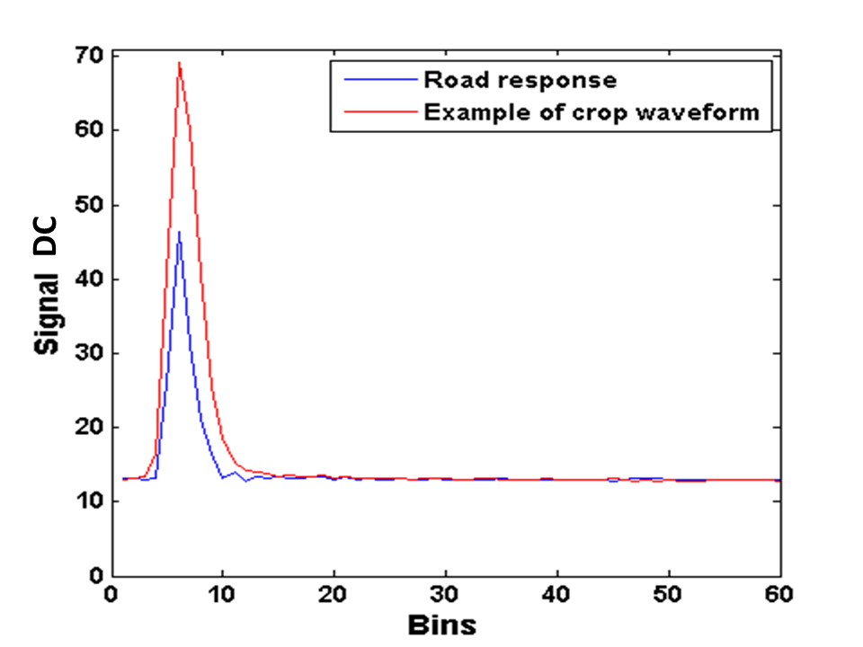

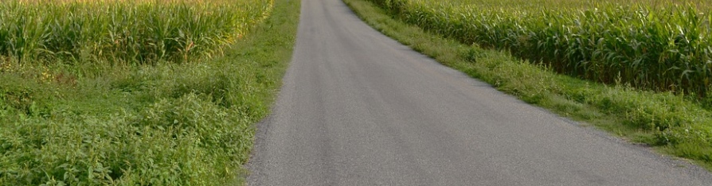
Estimation des paramètres culturaux: Méthodologie d’inversion
Convolution-Deconvolution des formes d’ondes
Pulsation du système LiDAR
Objets cibles
Convolution
Deconvolution
Formed’onde LiDAR
Routes: temps de résponse très court
25 Vendredi 21/12/2018 Soutenance de thèse de Sahar Ben Hmida présentée à l’ENIS
Notes:
Que la forme d’onde peut etre considerée comme la convolution de la pulsation du système LiDAR et les profils des objets cibles. Alors, les objets individuels peuvent etre identifiés par deconvolution. Mais, dans cette étude la pulsation du système LiDAR est inconnue. C’est pour cela, nous supposons que la route a une courte response et qu’elle est proche de la forme de la pulsation du système. Alors, les routes sont détéctés et les formes d’ondes associées ont été extraites.

Slide 26
Estimation des paramètres culturaux: Méthodologie d’inversion
1
Traitement des formes d’ondes LiDAR
Géneration du LUT
2
Fenêtrage du champ
Classification des formes d’ondes
Débruitage des formes d’ondes
Détection des routes
Estimation de la pulsation LiDAR
Maquettes:
LAI
Hauteur
Propriétés optiques du sol
DART
.
.
.
Formes d’ondes simulées
3
Inversion
Method 1
Method 2
Deconvolution des formes d’ondes réelles
Convolution des formes d’ondes de LUT
System pulse
Inversion
Hauteur, LAI, réflectance du sol
26 Vendredi 21/12/2018 Soutenance de thèse de Sahar Ben Hmida présentée à l’ENIS
Notes:
Passant à l’inversion, notre modele compare les formes d’ondes réelles et simulées. Pour celà, deux approches de comparaison peuvent etre utilisées.
Dans la première approche, les formes d’ondes LiDAR de chaque classe est deconvolué avec la pulsation système estimé et comparé par la suite avec les formes d’ondes de LUT. La deconvolution du signal LiDAR est effectuée en utilisant le filtre de Wiener. Dans l’autre methode, les formes d’ondes du LUT sont convolués avec la pulsation estimée du LiDAR et alors comparé aux formes d’ondes réelle de chaque classe.

Slide 27
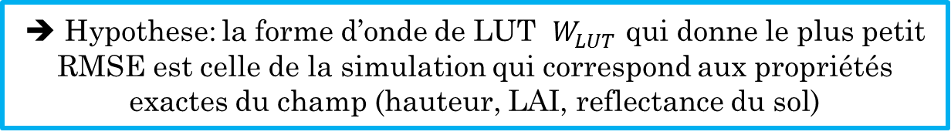
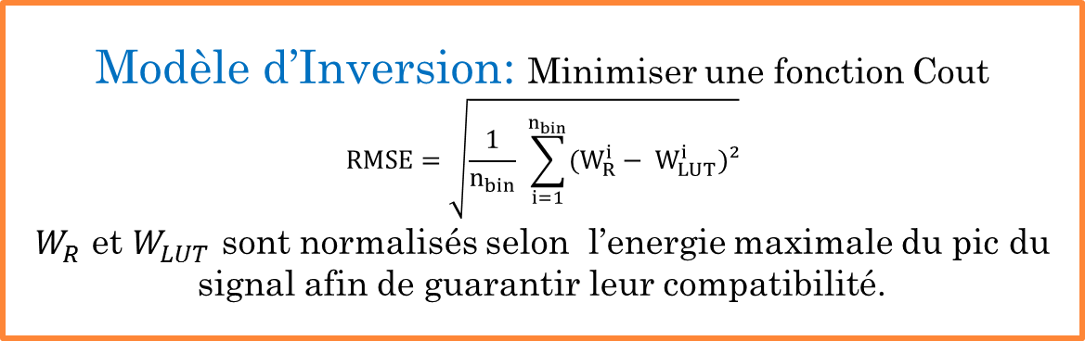
Estimation des paramètres culturaux: Méthodologie d’inversion
Modèle d’Inversion: Minimiser une fonction Cout
$$RMSE=\sqrt{\frac{1}{n_{bin}} \sum_{i=1}^{n_{bin}}{(W_{R}^{i}− W_{LUT}^{i})²}}$$
$W_{R}^{}$ et $W_{LUT}^{}$ sont normalisés selon l’energie maximale du pic du signal afin de guarantir leur compatibilité.
27 Vendredi 21/12/2018 Soutenance de thèse de Sahar Ben Hmida présentée à l’ENIS
Notes:
Le modele d’inversion cherche à minimiser une fonction cout entre la forme d’onde réelle (WR) et les formes d’ondes de LUT (WLUT ), pour chaque classe.
Avant de calculer le RMSE par classe, les formes d’ondes simulées et réelles sont normalisés selon leurs energies maximales du pic du signal afin d’etre independent de l’energie de la pulsation et guarantir le maximum de compatibilité.

Slide 28
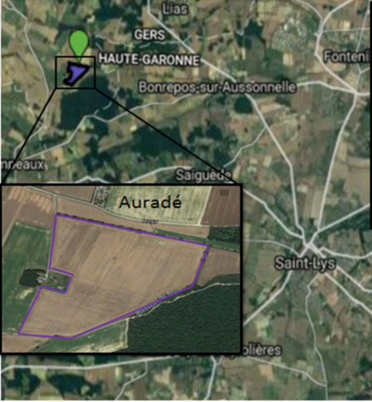
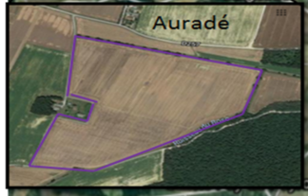
Estimation des paramètres culturaux: Sites expérimentaux et données LiDAR
Sites expérimentaux :
1) Auradé
- Situé à la Haute Garonne
- dans le Gers de la région des coteaux de Gascogne (43°32'55.5"N 1°06'21.4"E)
- rotation culturale incluant du « blé-tournesol-blé-colza »
- A la date de l’acquisition LiDAR, Auradé est planté en blé sur une surface d’environ 24 hectares
les mesures terrain sont collectées le jour de l’acquisition LiDAR
Blé mature : LAI quasiment nulle,
Hauteur moyenne = 0,49 m, std = 0,07 m
Données LiDAR
28 Vendredi 21/12/2018 Soutenance de thèse de Sahar Ben Hmida présentée à l’ENIS
Notes:
L’Auradé est situé à la haute garonne, elle est une parcelle agricole localisé dans le Gers de la région des coteaux de Gascogne. Ses coordonnées géographiques sont (43°32'55.5"N 1°06'21.4"E). Il est caractérisé par une rotation culturale incluant du « blé-tournesol-blé-colza ». A la date de l’acquisition LiDAR, le champ de l’Auradé a été planté en blé sur une surface d’environ 24 hectares.
A l’Auradé, les mesures terrain sont collectées le jour de l’acquisition LiDAR. Au moment de la compagne LiDAR, le blé était mature avec une valeur de LAI quasiment nulle, une hauteur moyenne de 0,49 m et un std de 0,07 m.

Slide 29
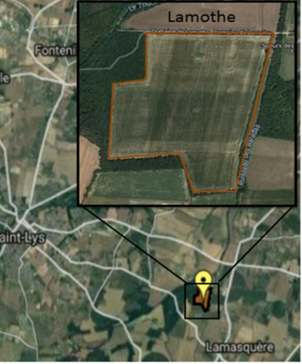
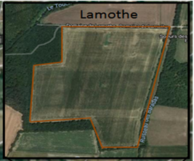
Estimation des paramètres culturaux: Application aux données réelles
Estimation des paramètres culturaux: Sites expérimentaux et données LiDAR
2) Lamasquère
- située sur les terrasses de la Garonne en Haute Garonne
- (43°29'47.7"N, 1°14'15.9"E)
- rotation culturale incluant du « maïs-blé-maïs-tournesol »
- A la date de l’acquisition LiDAR, Lamasquère est planté par le maïs sur une environ 25 hectares
les mesures terrain ne sont pas collectées le jour de l’acquisition LiDAR => interpolation temporelle
Maïs: LAI = 2.77, std = 0.6
Hauteur moyenne = 1.15m, std = 0,16 m
Données LiDAR
29 Vendredi 21/12/2018 Soutenance de thèse de Sahar Ben Hmida présentée à l’ENIS
Notes:
Lamasquère est une surface agricole , elle est située sur les terrasses de la Garonne en Haute Garonne. Ses coordonnées géographiques sont (43°29'47.7"N, 1°14'15.9"E) (Figure 3-1). Le site est caractérisé par une rotation « maïs-blé-maïs-tournesol ». A la date de la compagne LiDAR du projet AHSPECT le 23 juin 2015, la majorité des surfaces agricoles de Lamasquère, environ 25 hectares, sont plantées par le maïs.
A Lamothe, les mesures terrains ne sont pas prises le jour de l’acquisition LiDAR. Cependant, elles sont disponibles à des dates avant et après ce jour ce qui nous a permis d’estimer correctement la hauteur et le LAI de maïs avec une procédure d’interpolation temporelle.

Slide 30
Estimation des paramètres culturaux: Sites expérimentaux et données LiDAR
Données LiDAR
Collectées dans le cadre du projet de recherche AHSPECT : (Agricultural Health SPECTrometry): étudier et surveiller la santé des cultures dominantes dans le sud-ouest de la France.
Acquis le 23 Juin 2015.
Lignes de vol couvrant une large surfaces des sites expérimentaux
Caractéristiques du LiDAR :
- Instrument Leica ALS50-II
- Empreinte ~ 22 cm à 1000m d’altitude de vol
- Longueur d’onde :1064 nm
- Echantillonnage: 2 ns (30 cm)
30 Vendredi 21/12/2018 Soutenance de thèse de Sahar Ben Hmida présentée à l’ENIS
Notes:
Les données LiDAR acquis sont acquis le 23 juin 2015 sur les champs de cultures. Ils sont fournies par le projet Agriculture-Health-SPECTrometry (AHSPECT) qui a pour objectif de contribuer au suivi de la santé des cultures dominantes ; maïs, blé, tournesol dans le sud-ouest de la France.
Les lignes de vol LiDAR couvrent de larges zones sur les parcelles expérimentales. Le capteur LiDAR utilisé dans cette compagnie est le Leica ALS50-II.
C’est un LiDAR à petite empreinte de l’ordre de 22 cm pour une altitude de vol égale à 1000 m. Il émet des pulsations Laser à une longueur d’onde égale à 1064 nm. Il enregistre les points discrets ou les formes d’ondes complètes à un pas d’échantillonnage de 2 ns (30 cm).

Slide 31
Estimation des paramètres culturaux: Résultats d’inversion
Bonnes estimations de la hauteur et LAI indépendamment de:
Du nombre de classes utilisées dans la classification des formes d’ondes
La taille des fenêtres représentatives de la variabilité locale de la végétation
Blé :
Convolution LUT
Hauteur moyenne estimé : RMSE < 0.05m , Std < des mesures terrains => réduction de la variabilité due au processus de moyennage local (fenêtrage) et global (classification)
LAI moyen estimé: RMSE ̴ 0.5 => Blé mature
Déconvolution des formes d’ondes
Hauteur moyenne estimé: RMSE = 0.01m
LAI : RMSE = 0.4
Modélisation réaliste des champs de cultures pour différents stade de croissance
Estimation correcte de la forme de la pulsation LiDAR estimé par la réponse des routes
31 Vendredi 21/12/2018 Soutenance de thèse de Sahar Ben Hmida présentée à l’ENIS
Notes:
En termes de résultats d’application de la méthode d’inversion sur les champs de maïs et de blé, nous avons trouvé de bonnes estimations pour la hauteur et le LAI indépendamment du nombre de classes utilisées dans l’étape de classification des formes d’ondes et de la taille des fenêtres représentatives de la variabilité locale de la végétation.
Pour le cas de blé, en appliquant la première méthode convolution LUT, La hauteur moyenne du blé est bien estimée avec des valeurs de RMSE sont inférieures à 0.05m comme montre le tableau suivant. Son std est inférieur au std des mesures terrains. Ceci est expliqué par une réduction de la variabilité due au processus de moyennage local (fenêtrage) et global (classification). L’estimation du LAI est moins précise que la hauteur. Son RMSE est environ 0.5. Notons qu’à la date d’acquisition LiDAR, le LAI est quasiment nul puisque le blé était à son dernier stade de croissance « maturation » où les feuilles sont séchées.
Pour la déconvolution des formes d’ondes LIDAR, En moyenne, Le RMSE de la hauteur est environ 0.01m et celui du LAI est équivalent à 0.4. D’après ces résultats, la méthode de déconvolution des formes d’ondes LiDAR montre des estimations plus précises que la méthode de convolution de LUT.
Ces bons résultats d'inversion sont dus à la modélisation réaliste des champs agricoles pour différents stades de croissance et à l’estimation correcte de la forme de la pulsation LiDAR. En outre, la précision des estimations obtenues pour toute taille des fenêtres illustre bien la robustesse du modèle d’inversion proposé.

Slide 32
Inversion des formes d’onde LiDAR pour l’estimation des caractéristiques des cultures et des forêts par des techniques probabilistes et variationnelle
Maïs
Détecter la variabilité locale dans le champ de maïs
Convolution LUT
- meilleure représentation de la variabilité avec la petite taille 1mx1m => bonne résultat avec un petit nombre de classe (Hauteur : RMSE =0.07 m , std = 0.16m
LAI = RMSE = 0.21, std = 0.4)
Grande taille de fenêtre => estimations plus précis avec l’utilisation d’un grand nombre de classe
Déconvolution des formes d’ondes
Hauteur : RMSE < 0.06m, std = 0.12m (terrains std = 0.16m)
LAI : RMSE = 0.17, std = 0.4 (terrains std = 0.6m)
32 Vendredi 21/12/2018 Soutenance de thèse de Sahar Ben Hmida présentée à l’ENIS
Notes:
Pour le cas de maïs, en analysant l’effet du nombre de classes et la taille des fenêtres utilisées sur la précision des résultats d’estimation. Nous avons trouvé que les deux méthodes d’inversion convolution et deconvolution sont capables de détecter la variabilité locale dans le champ de maïs. En effet, l’utilisation des fenêtres de taille 1m² permet une meilleure représentation de l'hétérogénéité spatiale du champ et ceci en se comparant aux tailles 4m² et 9m² vu que les formes d'onde sont moyennées sur une surface plus petite. C’est pour cela avec cette petite taille, la méthode arrive à bien estimer le valeurs moyennes de LAI et de la hauteur même avec un nombre petit de classes. Pour les autres tailles des fenêtres, les estimations de la hauteur et de LAI sont plus précises avec un grand nombre de classes.
Il est clair que la classification des formes d’ondes et par conséquence les résultats d’inversion sont améliorés par augmentation du nombre de classes utilisées, ce qui réduit l’impact de l’hétérogénéité du champ sur les résultats en utilisant de grandes tailles de fenêtres. Ainsi, la classification nécessite un grand nombre de classes afin de tenir compte de la variabilité assez importante du champ de maïs
DECONV
La comparaison des résultats obtenus avec les mesures terrains montre une bonne estimation quel que soit le nombre de classes et la taille de la fenêtre avec un RMSE inférieur à 0.06m pour la hauteur et 0.17 pour le LAI. En particulier, ces deux paramètres sont mieux estimés avec dix classes avec un RMSE égal à 0.03m pour la hauteur et 0.03 pour le LAI. Les écarts types sont respectivement de l’ordre de 0.12m et 0.4 respectivement, approximant ainsi les écarts types des mesures terrains qui sont respectivement 0.16m et 0.6. La grande similarité entre les écarts types estimés et mesurés prouve que la méthode d’inversion proposée peut représenter l’hétérogénéité au sein du champ de maïs.
Finalement, les précisions des deux méthodes appliquées ; convolution de LUT et déconvolution des signaux LiDAR réelles sont comparables pour l’estimation de la hauteur. En revanche, la méthode de déconvolution mène à de meilleures résultats en terme de LAI.

Slide 33
Plan
Modèle de Transfert Radiatif DART-LiDAR
    Description générale
    LiDAR dans DART
    Emploie de DART dans l’inversion
Estimation des paramètres culturaux
    Importance des cultures pour l’humanité
    Méthodologie d’inversion
    Sites expérimentaux et données LiDAR
    Résultats d’inversion
Estimation des paramètres forestiers
    Méthodologie d’inversion des formes d’ondes LiDAR
    Zone forestière et données LiDAR
    Traitement du nuage de points
    Résultats d’inversion
Conclusions et perspectives
33 Vendredi 21/12/2018 Soutenance de thèse de Sahar Ben Hmida présentée à l’ENIS

Slide 34
Estimation des paramètres forestiers: Méthodologie d’inversion des formes d’ondes LiDAR
Hauteur:
Extraction des formes d’ondes sur un arbre
Détecter les pics de sol et de végétation
Hauteur = la valeur maximale de la différence entre les pics de sol et de végétation
34 Vendredi 21/12/2018 Soutenance de thèse de Sahar Ben Hmida présentée à l’ENIS
Notes:
Après avoir extraire les détecter les formes d’ondes LiDAR passant par la couronne de chaque arbre. Les pics de sol et de végétation de toutes ses formes d’ondes sont détectés. La hauteur des arbres est définie ainsi comme étant la valeur maximale de la différence entre les pics de sol et de végétation.

Slide 35
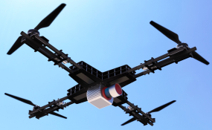
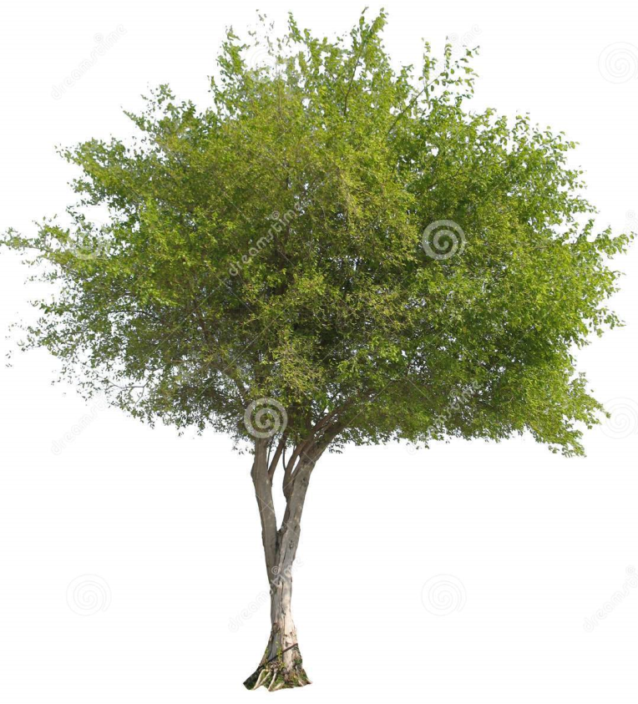




Estimation des paramètres forestiers: Méthodologie d’inversion des formes d’ondes LiDAR
- Approche variationnelle d’estimation de LAI
Approche de transfert radiatif inverse bayésienne qui estime le LAI pour chaque écho disponible
Approximation:
Tenir en compte que de la première diffusion de la pulsation laser
Waveform energy
L₀
→ LAI₀
L₁
→ LAI₁
L₂
→ LAI₂
$$R_{n}=\frac{L_{n+1}}{L_{n}}$$
$$=\frac{A_{n}.\left(1−A_{n+1 }\right)}{1−A_{n}}$$
L_{n}
→ LAI_{n}
$$A_{n}=exp\left(−k.LAI_{n}\right)$$
L_{N}
→ LAI_{N}
$A_{n}$ : transmittance directe
k : coefficient d’extinction
LAI/voxel
Notes:
Commencant par decrire l’approche d’estimation de LAI,
La Figure suivante présente un exemple d’une forme d’onde LiDAR relative à un arbre: l’ellipse grise sur le sol correspond à l’empreinte du LiDAR. La courbe bleu est la forme d’onde et L(0),L(1)…L(N) sont les energies des echos successives de la forme d’onde. L’objectif de cette partie du travail est de trouver les valeurs de LAI Lai(0),Lai(1)…Lai(N) (représentées par la courbe rouge) à chaque fois un écho est disponible.
Ainsi, nous avons proposé un modele simplifié de transfert radiatif qui lie les echos aux profil LAI. Ce formalisme suppose que les échos ne dépendent que de la première diffusion de la pulsation Laser émise
Ensuite, afin d’etre independent du coefficient du diffusion et de l’energie de la pulsation, le ratio R(n) entre deux echoes successive L(n) et L(n+1) recu par la couche n et n+1 respectivement est modelisé.
An est la transmittance directe et k est le coefficient d’extinction .

Slide 36
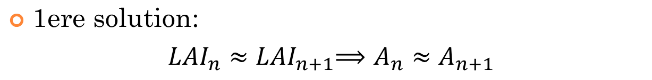
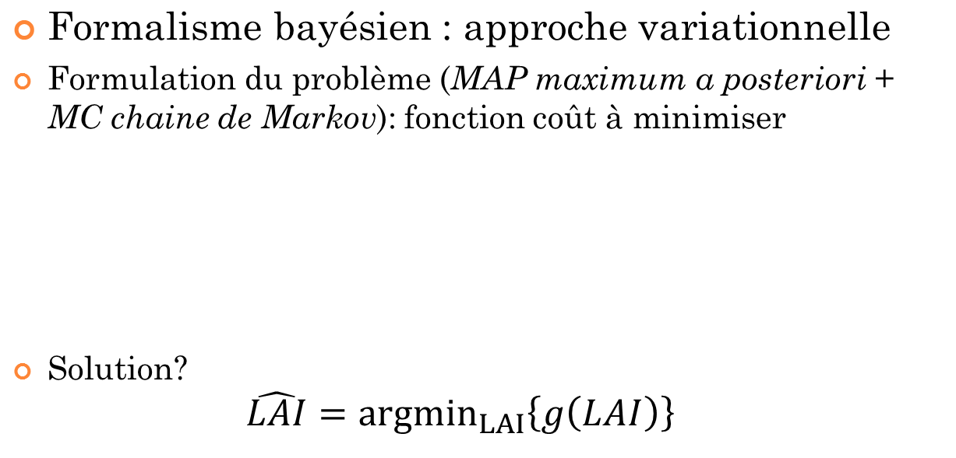
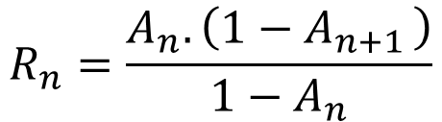
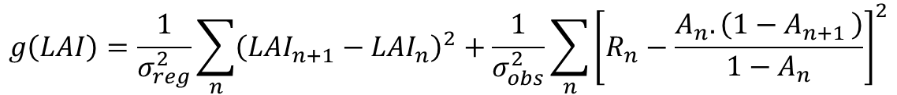
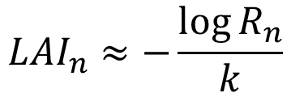

Estimation des paramètres forestiers: Méthodologie d’inversion des formes d’ondes LiDAR
$$R_{n}=\frac{A_{n}.\left(1−A_{n+1 }\right)}{1−A_{n}}$$
$${LAI}_{n}≈−\frac{\log{R_{n}}}{k}$$
$$A_{n}≈R_{n}$$
  ➔ Solution irréguliaire
$$g\left(LAI\right)=\frac{1}{σ_{reg}^{2}}\sum_{n}{{\left(LAI_{n+1}−LAI_{n}\right)}^{2}+{\frac{1}{σ_{obs}^{2}}\sum_{n}{\left[R_{n}−\frac{A_{n}.\left(1−A_{n+1 }\right)}{1−A_{n}}\right]}}^{2}}$$
Connaissance à priori
Attache aux données
36 Vendredi 21/12/2018 Soutenance de thèse de Sahar Ben Hmida présentée à l’ENIS
Notes:
La première solution du model inverse suppose que la variation du profil LAI entre deux echos succesive est faible. Donc, il est possible d’assumer que
${LAI}_{n}{≈LAI}_{n+1}$. Dans ce cas, le profil LAI utilisant l’equation du ratio Rn pour chaque couche n est ${LAI}_{n}≈−\frac{\log{R_{n}}}{k}.$
Malgré sa simplicité cette approche donne une solution irrégulière. Pour cela, nous avons proposé d’utiliser un formalisme bayésian qui améliore l’estimation. En effet, une approche variationnelle est proposé et après une formulation du problème avec la chaine de Markov et le critère maximum a posteriori, notre problème s’est écrit sous la forme d’une fonction cout à minimiser qui contient deux compartiments: l’attache aux données et la connaissance à priori.

Slide 37

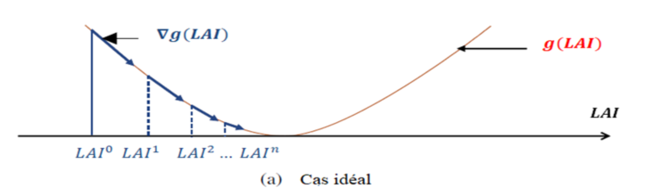
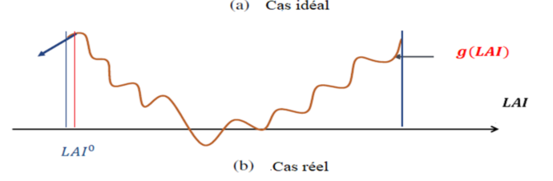
Estimation des paramètres forestiers: Méthodologie d’inversion des formes d’ondes LiDAR
Afin de résoudre cette fonction coût :
Méthode du gradient:
Considérer une solution initiale qcq du problème
mettre à jour la solution itérativement suivant la direction opposée du gradient => convergence au minimum.
pas de convergence vers la solution optimale
parfois divergence
hypothèse non vérifié : la fonction coût a une courbe convexe avec un seul minimum
37 Vendredi 21/12/2018 Soutenance de thèse de Sahar Ben Hmida présentée à l’ENIS
Notes:
Afin de trouver une solution à ce problème, la méthode de gradient pourrait être utilisée. Elle commence par considérer une solution initiale quelconque du problème, , puis elle met à jour la solution itérativement suivant la direction opposée au gradient jusqu’à la convergence au minimum.
D’après nos tests, cette méthode ne converge pas toujours vers la solution optimale et parfois l’algorithme diverge. De plus, une limitation de cette dernière est l’hypothèse que la fonction cout ait une courbe convexe ayant un seul minimum, alors qu’elle n’est pas toujours vérifiée dans la cas réel.
Comme montre la Figure suivante qui illustre ce problème, elle montre ainsi un exemple d’un espace de solution dans l’espace 1-D. la première courbe représente la courbe idéale de la fonction du coût dans un plan 2-D. elle est convexe et la convergence vers le minimum global est assurée. Cependant, en cas réel, les courbes ont généralement la forme montrée dans la Figure (b) dont la solution optimale est difficile à retrouver à cause du nombre de minima locaux. Cette non-convexité de la fonction coût est due à la non-linéarité du problème inverse qui limite les performances de l’approche en termes de convergence vers le minimum global.

Slide 38

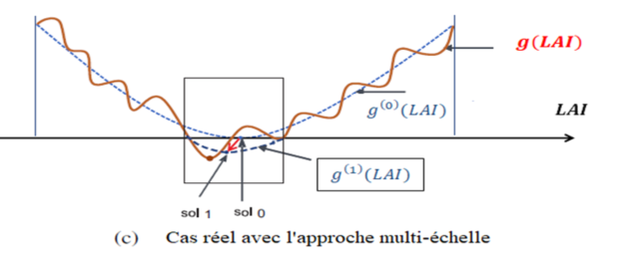
Estimation des paramètres forestiers: Méthodologie d’inversion des formes d’ondes LiDAR
          Approche multi-échelle
Processus itératif qui résout des problèmes convexes dont l’ensemble des solutions correspondantes convergence progressivement vers la solution du problème initial
38 Vendredi 21/12/2018 Soutenance de thèse de Sahar Ben Hmida présentée à l’ENIS
Notes:
Afin de surmonter ce problème, une approche multi-échelle est proposée. Cette dernière utilise un processus itératif qui résout un ensemble de problèmes convexes, dont l’ensemble des solutions correspondantes (la Figure (c)) qui converge progressivement vers la solution de notre problème d’origine.

Slide 39
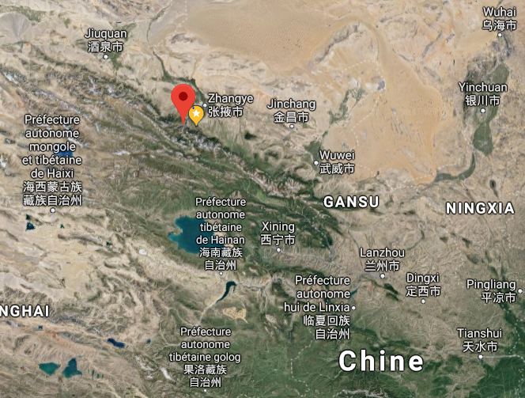
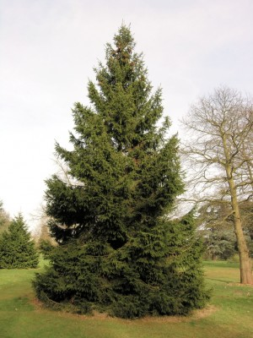
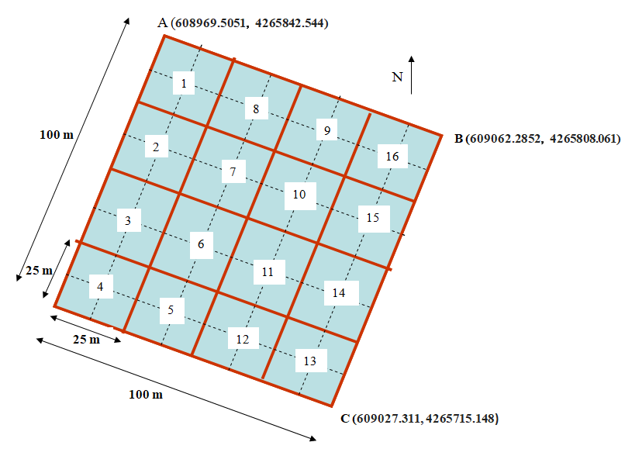
Estimation des paramètres forestiers: Zone forestière et données réelles
- Site expérimental
Zone de 100m x 100m divisé en 16 placettes de 25m x 25m
Mesures terrains prises le 15 Juin:
positions, altitudes, hauteurs et tailles
des couronnes sont mesurées pour
chaque arbre des placettes.
Hauteur moyenne des placettes = 9,5 m
Un total de 1656 arbres.
LAI par placette: TRAC
39 Vendredi 21/12/2018 Soutenance de thèse de Sahar Ben Hmida présentée à l’ENIS
Notes:
Notre approche variationnelle est appliqué sur une zone forestière situé dans la forêt « Dayekou » du Nord-Ouest de la Chine (38,6° E, 100° W). Elle est dominée par les arbres de type « Piceacrassifolia » qui appartiennent à l’espèce des conifères. La forme de ces arbres est similaire aux sapins comme montre la figure suivante.
Les mesures terrains sont prises le 15 Juin 2008 sur une zone de 100m x 100m. Cette zone est divisée en 16 placettes de taille 25mx25m chacune. La Figure suivante montre leur distribution dans la zone étudiée. Les positions, altitudes, hauteurs et tailles des couronnes sont mesurées pour chaque arbre des placettes. La hauteur moyenne des placettes est égale à 9,5 m pour un total de 1656 arbres.

Slide 40
Estimation des paramètres forestiers: Zone forestière et données réelles
Données LiDAR
acquis le 23 juin 2008
Capteur utilisé: Riegl LMS-Q560
Empreinte = 38 cm pour 760 m d’altitude de vol
Longueur d’onde =1064nm
Enregistrer 5 retours au max
Pas d’échantillonnage= 1ns
Densité des points LiDAR = 2-4 points/m²
40 Vendredi 21/12/2018 Soutenance de thèse de Sahar Ben Hmida présentée à l’ENIS
Notes:
Les données LiDAR sont acquises le 23 juin 2008 dans le cadre de la mission LiDAR aéroportée sur un site de la zone forestière Dayekou. Le capteur LiDAR utilisé est le Riegl LMS-Q560 avec un angle de balayage (scan) égale à par rapport au Nadir ce qui mène à une empreinte d’environ 38 cm de diamètre pour une altitude de vol égale à 760 m par rapport au sol. Il émet des pulsations Laser de 10 ns à une longueur d’onde égale à 1064 nm. Il enregistre les points discrets avec en maximum 5 retours par pulsation envoyée ainsi que les formes d’ondes complètes à un pas d’échantillonnage de 1 ns (i.e. pas d’échantillonnage de 15 cm). La densité de points LiDAR est environ 2-4 points/m².

Slide 41
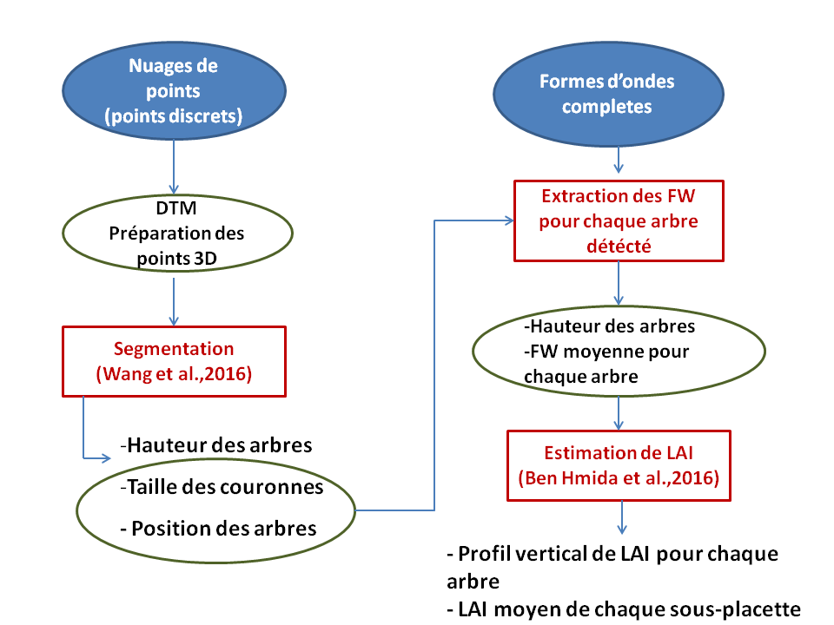
Estimation des paramètres forestiers: Méthodologie d’inversion des données LiDAR
41 Vendredi 21/12/2018 Soutenance de thèse de Sahar Ben Hmida présentée à l’ENIS
Notes:
Mais afin de pouvoir appliquer cette approche sur les données réelles évoquées de la zone forestière, une adaptation est faite basée sur l'emploi de données auxiliaires : nuage de points discrets utilisés pour segmenter la forêt en arbres individuels et estimer leurs paramètres structurels (position, hauteur, rayon de la couronne), ce qui permet de retrouver les formes d’ondes relatives à chaque arbre et appliquer par la suite la méthode d’inversion de LAI sur la forme d’onde moyenne de chaque arbre.

Slide 42
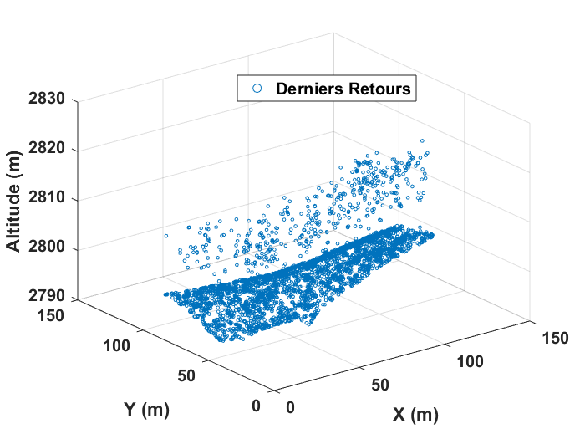
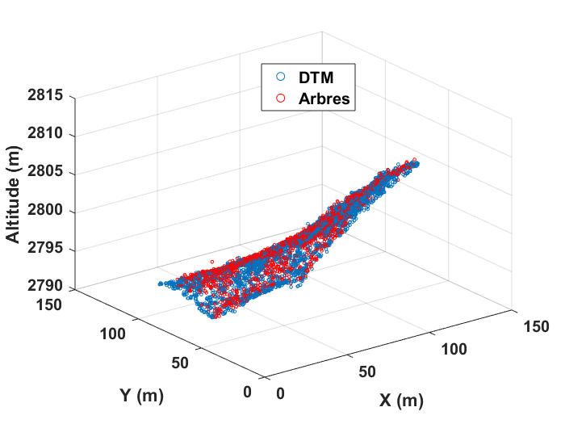
Estimation des paramètres forestiers: Traitement du nuage de points
DTM
  traitement des derniers retours (correction des points aberrants qui ne sont pas du sol)
  Valider avec les mesures terrains (RMSE = 0,35 m)
  Premiers retours avant traitement Résultat de DTM
42 Vendredi 21/12/2018 Soutenance de thèse de Sahar Ben Hmida présentée à l’ENIS
Notes:
Afin de chercher le modèle numérique de terrain, DTM, le nuage de points discrets est traité afin de détecter les points qui sont qui ont atteint le sol afin de trouver le modèle numérique de terrain DTM.
La validation du DTM est effectuée avec une comparaison entre les altitudes de ses points et les altitudes du sol au niveau des pieds des arbres qui ont été mesurés lors de la compagne des mesures terrains. La Figure montre le résultat de cette comparaison qui montre bien le rapprochement entre les deux altitudes ; réelles et mesurées par LiDAR. Ce résultat est appuyé par un RMSE faible de l’ordre de 35 cm qui est une valeur acceptable vue l’imprécision du GPS utilisé dans cette compagne.

Slide 43
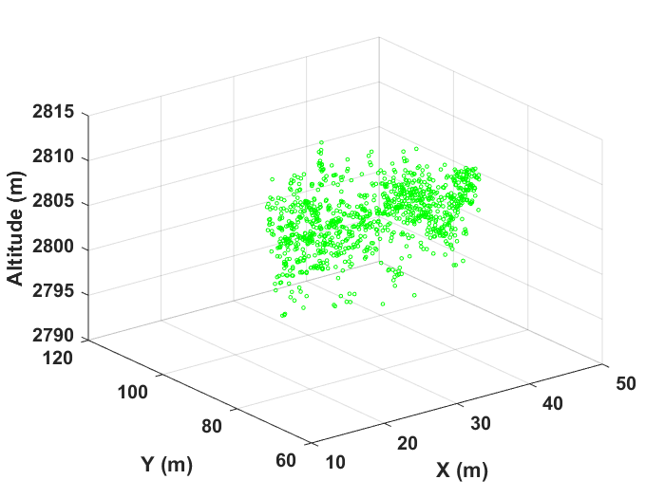
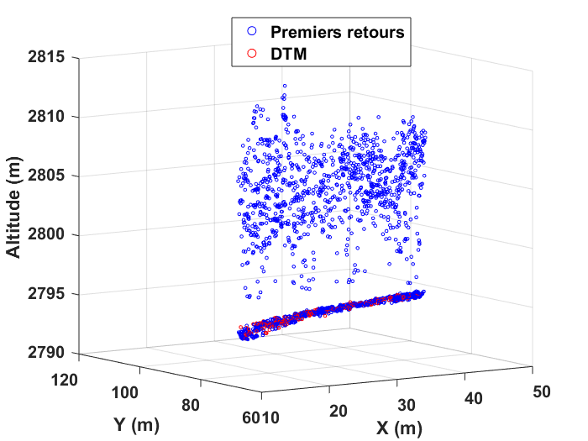
Estimation des paramètres forestiers: Traitement du nuage de points
-Préparation du nuage de points
Détecter les points interceptés aux sommets des arbres: prendre les points ayant une altitude > l’altitude de sol + 50 cm
Premiers retours via DTM trouvé Nouveau nuage de points 3D
43 Vendredi 21/12/2018 Soutenance de thèse de Sahar Ben Hmida présentée à l’ENIS
Notes:
Afin de préparer les points 3D pour la segmentation, le nuage de points discrets est traité afin de détecter les points qui sont interceptés aux sommets des arbres. En effet, les altitudes des premiers retours sont comparées avec celles des plus proches points du DTM et seuls les retours ayant une altitude supérieure à l’altitude du sol d’au moins 50 cm sont supposés appartenir aux arbres quant aux autres ils sont éliminés.

Slide 44
Estimation des paramètres forestiers: Traitement du nuage de points
-Segmentation (Wang et al, 2016)
L’étude de la distribution spatiale de retours discrets
  Détecter les arbres de chaque placette
  Déterminer pour chaque arbre détecté: la position, la taille de la couronne et la hauteur.
  Idée: - détecter les cimes des arbres
  - chercher les points voisins formant l’ensemble de la couronne
  - travailler sur des cellules régulières au lieu des points ALS (répartition spatiale quelconque) => améliorer la notion de voisinage
44 Vendredi 21/12/2018 Soutenance de thèse de Sahar Ben Hmida présentée à l’ENIS
Notes:
Afin de détecter les arbres, trouver leurs positions, la taille de leurs couronnes et leurs hauteurs, la méthode de segmentation de Wang et al., 2016 a été adaptée et appliquée sur le nuage de points 3D traité précédemment. L’idée de base consiste à détecter les cimes des arbres et ensuite chercher tous les points voisins qui forment ensemble la couronne. Afin d’améliorer la notion de voisinage, la méthode s’applique sur des cellules régulières au lieu des points ALS ayant une répartition spatiale quelconque. La méthode de segmentation est divisée en quatre étapes:

Slide 45
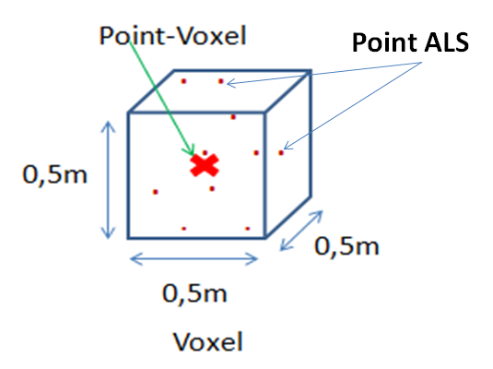

Estimation des paramètres forestiers: Traitement du nuage de points
Voxelisation
  - Transformation des points discrets dans un
  espace local de voxels
  - résolution = 0.5m*0.5m*0.5m adapté à une densité de points
  (2-4 points/m²)
  Nouveau nuage de point dit «nuage de point-voxel»
  est créé à partir des voxels pleins
45 Vendredi 21/12/2018 Soutenance de thèse de Sahar Ben Hmida présentée à l’ENIS
Notes:
Les points discrets sont transformés dans un espace local de voxel (cube). Chaque voxel est de taille 0.5 m × 0.5 m × 0.5 m qui est adaptée à une densité de points faible (2-4 points/m²) garantissant en moyenne un point ALS par voxel. Un nouveau nuage de point dit «nuage de point-voxel » est créé à partir des voxels pleins (i.e. contenant au moins un point ALS) appelés dans la suite point-voxels ayant comme coordonnées les centres des voxels. les deux figures suivantes montrent la grande similitude entre les deux nuages de points: en bleu l’ancien nuage de points 3D et en rouge le nouveau nuage points-voxels.
En se comparant avec les points discrets 3D, le nuage des points-voxels a l’avantage de la régularité permettant de faciliter le traitement des points voisins de chaque point-voxel impliquant une meilleure étude des distributions locaux.

Slide 46
Estimation des paramètres forestiers: Traitement du nuage de points
Cime des arbres
Etude de la distribution spatiale 3-D de voisinage des points-voxels
Définition des détecteurs de cimes avec des combinaisons des poids (nombre de points voisins) selon la hauteur des arbres.
Adapté à la forme conique des arbres de la zone forestière
Couronne des arbres
  Sélection des points qui entourent chaque cime détecté dans le cylindre de
  H = hauteur de la cime
  R = (1.2+0.16*H)*0.5
.
H
R
46 Vendredi 21/12/2018 Soutenance de thèse de Sahar Ben Hmida présentée à l’ENIS
Notes:
Les cimes des arbres sont détectées dans le nuage des points-voxels à travers l’étude de la distribution spatiale 3-D de voisinage de ses points. Ainsi, des détecteurs de cimes des arbres sont définis a travers des combinaisons des poids (nombre de voisins d’un point) selon la hauteur des arbres.

Slide 47
Estimation des paramètres forestiers: Traitement du nuage de points
Retour aux points discrets ALS
  Retour aux points discrets d’origine se trouvant dans les voxels de chaque couronne détecté.
  Centre de l’arbre = position moyenne des points
  Hauteur = plus haut point des points de la couronne.
  Taille de la couronne = distance maximale des points ALS.
47 Vendredi 21/12/2018 Soutenance de thèse de Sahar Ben Hmida présentée à l’ENIS
Notes:
Les cimes des arbres sont détectées dans le nuage des points-voxels à travers l’étude de la distribution spatiale 3-D de voisinage de ses points. Ainsi, des détecteurs de cimes des arbres sont définis a travers des combinaisons des poids (nombre de voisins d’un point) selon la hauteur des arbres.

Slide 48


Estimation des paramètres forestiers: Résultats d’inversion
-Traitement du nuage de points : segmentation
Représentation des Arbres réels Représentation des arbres détectées
113 arbres 91 arbres
48 Vendredi 21/12/2018 Soutenance de thèse de Sahar Ben Hmida présentée à l’ENIS
Notes:
La procédure de segmentation d’un nuage de points discrets est faite afin de détecter les arbres de chaque placette. Les Figures suivantes à droite et à gauche montrent respectivement, les représentations des arbres détectés et des arbres issus des mesures terrains d’une parcelle du site étudiée. 91 arbres sont détectés dans cette placette (Figure 4-19 (b) qui en réalité possède 113 arbres
Il est remarquable que la taille des couronnes des arbres détectés soit plus petite que celle des arbres issus des mesures terrains. En particulier, il y a des arbres de grande taille sont découpés lors de la segmentation en des arbres de petites tailles. Cela peut être expliqué par la faible densité de points 3D ( 2-4 points/m²) qui engendre des distances parfois importantes entre les points discrets d’un même arbre et ainsi des cellules vides dans l’arbre. Ainsi, l’algorithme considère qu’ils appartiennent à des couronnes différentes et provoque alors cette fragmentation.

Slide 49

Estimation des paramètres forestiers: Résultats d’inversion
-Traitement du nuage de points : segmentation
49 Vendredi 21/12/2018 Soutenance de thèse de Sahar Ben Hmida présentée à l’ENIS
Notes:
La Figure suivante résume le résultat de détection des arbres de chaque placette. Trois bars sont affichés pour chaque placette, le premier bar donne le pourcentage total des arbres détectés, le deuxième présente le pourcentage des arbres détectés dont la hauteur supérieure à 6m et le troisième correspond aux arbres détectés d’une hauteur inférieure à 6m. Une valeur de pourcentage égale à 100% indique que le nombre d’arbres détectés est égal au nombre total d’arbres dans une placette donnée. Un pourcentage supérieur à 100% indique qu’il y a une surestimation du nombre d’arbres détectés. Par contre, un nombre inférieur à 100% montre une sous-estimation.
D’après cette figure, la méthode de segmentation détecte à peu prés 70% du nombre total des arbres. En particulier, elle détecte 1168 arbres contre 1656 en réalité. Toutefois, elle tend à surestimer le nombre d’arbres hauts (120%) et sous-estimer le nombre des petits arbres (39%). En effet, ceci s’explique par le fait qu’on tend à fragmenter les grands arbres et qu’on n’arrive pas à bien détecter les petits.

Slide 50


Estimation des paramètres forestiers: Traitement du nuage de points
Estimation des paramètres forestiers: Résultats d’inversion
Hauteur
Points discrets
Formes d’ondes
50 Vendredi 21/12/2018 Soutenance de thèse de Sahar Ben Hmida présentée à l’ENIS
Notes:
Comme il est difficile de valider la hauteur des arbres détectés arbre par arbre avec les mesures terrains vu que la détection des arbres par segmentation LiDAR n’est pas assez précise, la hauteur est validée à l’échelle de la placette avec la hauteur moyenne de ses arbres détectés versus la valeur moyenne issue des mesures terrains. La Figure suivante présente ainsi une comparaison entre la hauteur moyenne réelle des 16 placettes avec celle estimée par le traitement des nuages de points (à gauche) et par traitement des formes d’ondes LiDAR (à droite).
Les résultats montrent une surestimation des hauteurs avec des RMSEs (respectivement des Biais) égales à 1.78m (respectivement -1.45m) en utilisant les points discrets et 2.3 m (-1.8m) en utilisant les formes d’ondes. Cette surestimation est due à la surestimation du nombre d’arbres de grandes tailles et surtout l’importante sous-estimation des petites tailles difficilement détectable. Pour ne pas en tenir compte, nous nous proposons de comparer la hauteur moyenne des placettes en gardant uniquement les grands arbres.

Slide 51


Estimation des paramètres forestiers: Résultats d’inversion
Hauteur: grands arbres
Points discrets
Formes d’ondes
51 Vendredi 21/12/2018 Soutenance de thèse de Sahar Ben Hmida présentée à l’ENIS
Notes:
Une estimation assez fiable de la hauteur moyenne des grands arbres est obtenue en utilisant le nuage de points discrets avec un RMSE (respectivement un Biais) égal à 0.81m (respectivement 0.37m). Elle est par ailleurs moins précise mais acceptable en calculant les hauteurs à partir des formes d’ondes avec un RMSE (respectivement un Biais) égal à 1.4m (respectivement 0.21m). La réduction du RMSE est due essentiellement à la diminution de la surestimation vu que le Biais a beaucoup diminué. Les performances des nuages de points discrets sont meilleures que celle des formes d’ondes, car ces derniers sont plus bruitées, échantillonnées avec moins de précision ( 15cm le pas) et convoluées avec un forme d’impulsion qui rend l’estimation floue.

Slide 52

Estimation des paramètres forestiers: Résultats d’inversion
LAI:
Pas de mesure terrain du profil vertical de LAI de chaque arbre => Validation par LAI moyen à l’échelle de la placette (TRAC)
Surestimation de LAI RMSE = 2. 36
Problème de saturation pour la plupart des échos du signal LiDAR
52 Vendredi 21/12/2018 Soutenance de thèse de Sahar Ben Hmida présentée à l’ENIS
Notes:
Comme on n’a pas des mesures du profil vertical de LAI de chaque arbre, les performances de la méthode d’inversion des formes d’ondes LiDAR est évalué par la comparaison du LAI moyen estimé à l’échelle de la parcelle avec la valeur de LAI déterminée par les mesures terrains avec l’outil TRAC.
En appliquant la méthode d’inversion de LAI sur des données réelles, une surestimation importante de la valeur de LAI sur des arbres détectés de quelques parcelles avec un RMSE égal à 2.36.
En fait, un problème de saturation est survenu pour la plupart des échos du signal LiDAR. Un exemple de ce problème est démontré par la figure suivante. Elle montre la forme d’onde moyenne d’un arbre détecté (a) avec un zoom sur la réponse LiDAR de sa couronne (b) et l’estimation du LAI. Nous remarquons dans b) que le signal LiDAR présente une grande variabilité avec plusieurs minima et maxima locaux et avec une tendance globale d’augmentation avec la profondeur de pénétration de la pulsation (i.e. du haut vers le bas)
Ceci est du à la variation du périmètre de l’arbre en fonction de la hauteur due à la forme conique de la couronne et le groupement des feuilles.

Slide 53


Estimation des paramètres forestiers: Adaptation de la méthode d’inversion aux données réelles
Solution :
  Diviser l’arbre en lobes homogènes
  Appliquer l’approche d’inversion (approximative) sur chaque lobes
Si saturation de LAI
- Appliquer l’approche variationnelle
Lobe 1
Lobe 2
Lobe 3
Lobe 4
> 5m
53 Vendredi 21/12/2018 Soutenance de thèse de Sahar Ben Hmida présentée à l’ENIS
Notes:
La solution est de diviser l’arbre (signal LiDAR) en sous parties homogènes (lobes) qui ne doivent pas dépasser un hauteur de 5m afin de ne pas propager les erreurs d’estimation. L’approche d’inversion s’applique par la suite sur chacune séparément. L’algorithme teste s’il y a une saturation de LAI dans un lobe donné. Dans le cas positif, il redivise le lobe en question en deux sous lobes et recalcule le LAI de chaque sous lobe. Cette procédure est répétée d’une façon récursive sur tous les sous-lobes jusqu’on n’a pas des saturations. Enfin, après avoir estimé la première approximative de LAI, l’approche variationnelle est appliquée.
La Figure suivante présente les résultats d’estimation de LAI sur cet exemple avec la première approximation sans et avec application de la division, et avec l’approche variationnelle. On remarque que les résultats deviennent plus réalistes avec la technique de division qui montre bien les différents lobes de la couronne avec une forme conique qui augmente en diamètre et en densité entrainant ainsi une augmentation du LAI en allant vers le bas.

Slide 54

Estimation des paramètres forestiers: Résultats d’inversion
LAI:
54 Vendredi 21/12/2018 Soutenance de thèse de Sahar Ben Hmida présentée à l’ENIS
Notes:
En évaluant les performances de la méthode d’inversion des formes d’ondes LiDAR par la comparaison du LAI moyen estimé à l’échelle de la parcelle avec la valeur de LAI calculé par les mesures terrains, nous remarquons que généralement le LAI moyen est bien estimé avec un RMSE égal à 0.75 m. Toutefois, nous remarquons une sous estimation en quelques placettes avec un Bias égal à 0.012 m. Ces résultats peuvent être expliqués en partie par le fait que l’outil TRAC tend à surestimer le LAI des forêts denses.

Slide 55
Plan
Modèle de Transfert Radiatif DART-LiDAR
    Description générale
    LiDAR dans DART
    Emploie de DART dans l’inversion
Estimation des paramètres culturaux
    Importance des cultures pour l’humanité
    Méthodologie d’inversion
    Sites expérimentaux et données LiDAR
    Résultats d’inversion
Estimation des paramètres forestiers
    Méthodologie d’inversion des formes d’ondes LiDAR
    Zone forestière et données LiDAR
    Traitement du nuage de points
    Résultats d’inversion
Conclusions et perspectives
55 Vendredi 21/12/2018 Soutenance de thèse de Sahar Ben Hmida présentée à l’ENIS

Slide 56

Conclusion & perspectives
Conclusion
Proposer une méthode d’inversion des formes d’ondes LiDAR
afin d’estimer les propriétés biophysiques des cultures en
s’appuyant sur la table LUT simulée par le MTR DART.
Bonnes performances: modélisation 3D réaliste des champs de cultures + estimation correcte de la forme de la pulsation
Proposer une méthode d’inversion des données LiDAR afin de trouver les paramètres forestières et essentiellement le profil de LAI des arbres
Estimations assez précise de LAI des arbres forestiers ainsi que les autres paramètres forestiers; hauteur,
56 Vendredi 21/12/2018 Soutenance de thèse de Sahar Ben Hmida présentée à l’ENIS
Notes:
Les bonnes performances de la méthode d’inversion portant sur les cultures sont dus probablement à la modélisation réaliste des maquettes des champs agricoles pour différents stades de croissance et à l’estimation correcte de la forme de la pulsation LiDAR. En outre, la précision des estimations obtenues pour toute taille des fenêtres illustre bien la robustesse du modèle d’inversion proposé.

Slide 57
Conclusion & perspectives
Conclusion: Bilan des publications
Journal scientifique:
Ben Hmida, S., Kallel, A., Gastellu-Etchegorry, J. P., & Roujean, J. L. (2017). Crop Biophysical Properties Estimation Based on LiDAR Full-Waveform Inversion Using the DART RTM. IEEE Journal of Selected Topics in Applied Earth Observations and Remote Sensing, 10(11), 4853-4868.
Un article de revue est en cours de rédaction portant sur la validation de la méthode d’inversion de LAI sur les données réelles sur les forêts chinoises.
Conférences internationales:
Ben Hmida, S., Kallel, A., Gastellu-Etchegorry, J. P., Roujean, J. L., & Zribi, M. (2017, July). Lidar full waveform inversion to estimate maize and wheat crops biophysical properties. In Geoscience and Remote Sensing Symposium (IGARSS), 2017 IEEE International (pp. 1316-1319). IEEE.
Ben Hmida, S., Kallel, A., Gastellu-Etchegorry, J. P., & Ben Hamida, A. (2016, March). Variational multiscale approach to LAI profile inversion based on LiDAR full waveform measurements. In Advanced Technologies for Signal and Image Processing (ATSIP), 2016 2nd International Conference on (pp. 511-516). IEEE.
Présentation dans des ateliers:
Ben Hmida, S., Kallel, A. & Gastellu-Etchegorry, J. P. (2015). Inversion des formes d’ondes LiDAR en utilisant le modèle DART. In Spring school on Advanced Technologies for signal & Image Processing (ATSIP), March 21-24, 2015, ATSIP‘2015.
57 Vendredi 21/12/2018 Soutenance de thèse de Sahar Ben Hmida présentée à l’ENIS
Notes:
Les bonnes performances de la méthode d’inversion portant sur les cultures sont dus probablement à la modélisation réaliste des maquettes des champs agricoles pour différents stades de croissance et à l’estimation correcte de la forme de la pulsation LiDAR. En outre, la précision des estimations obtenues pour toute taille des fenêtres illustre bien la robustesse du modèle d’inversion proposé.

Slide 58
Conclusion & perspectives
Perspectives
Intégrer nos algorithmes d’inversion dans le modèle de transfert radiatif DART comme des outils d’inversion des données LiDAR => permettre à d’autres chercheurs et utilisateurs de les explorer et les exploiter sur leurs données réelles.
Tester et valider ces modèles d’inversion sur les capteurs LiDAR satellites ICESat 2 et GEDI.
Adapter la méthode d’inversion sur l’oliviers dans le cadre du projet PHC-UTIQUE : SfaxOlivier
58 Vendredi 21/12/2018 Soutenance de thèse de Sahar Ben Hmida présentée à l’ENIS
Notes:
Comme perspectives, nous comptons intégrer les méthodes d’inversion développées dans le modèle de transfert radiatif DART comme des outils d’inversion des données LiDAR. Ceci va permettre à d’autres chercheurs et utilisateurs de les explorer et les exploiter sur leurs données réelles. Ca sera ma première préoccupation dans les semaine qui suivent.
Avec la mise en orbite du capteur LiDAR ICESat-2 en septembre 2018 et la planification du lancement de GEDI à la fin de la même année, il serait aussi de grand intérêt de tester et valider notre développement avec ce type de capteur. La gratuité des données satellite va assurer une large diffusion des techniques d’inversion développées.
Finalement, nous comptons Adapter la méthode d’inversion sur l’oliviers dans le cadre du projet PHC-UTIQUE : SfaxOlivier

Slide 59

Merci pour votre attention

